Slide 1

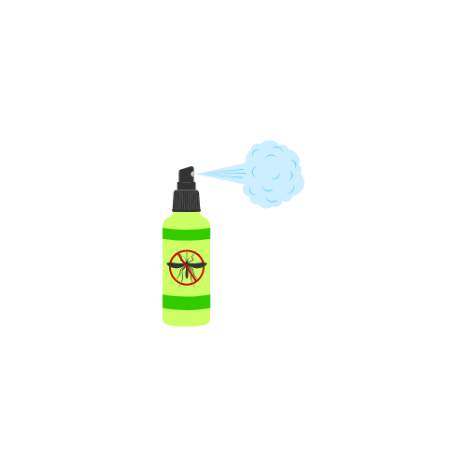
SẢN XUẤT BÌNH XỊT CÔN TRÙNG
BÀI GIẢNG HUẤN LUYỆN AN TOÀN LAO ĐỘNG
BẢN QUYỀN THUỘC AN TOÀN NAM VIỆT

Slide 2
Một số vụ tai nạn trong nhà máy sản xuất bình xịt côn trùng
Trong ngành công nghiệp sản xuất bình xịt côn trùng, các vụ tai nạn lao động không chỉ gây tổn thất về nguồn nhân lực mà còn đe dọa đến sức khỏe và an toàn của công nhân:
  Cháy nổ do xử lý hóa chất
  Ngộ độc hóa chất
  Sự cố máy móc
  Tai nạn lao động do thiếu hướng dẫn và đào tạo
  Vấn đề về vệ sinh và an toàn lao động

Slide 3
Tóm tắt bài học
1. An toàn vệ sinh lao động đối với nhân viên vận hành máy pha trộn các nguyên liệu hóa học để chuẩn bị sản xuất bình xịt côn trùng
2. An toàn vệ sinh lao động đối với nhân viên vận hành máy bơm nguyên liệu hóa chất vào các chai kim loại để tạo thành bình xịt côn trùng
3. An toàn vệ sinh lao động đối với nhân viên kiểm tra chất lượng bình xịt côn trùng thành phẩm

Slide 4
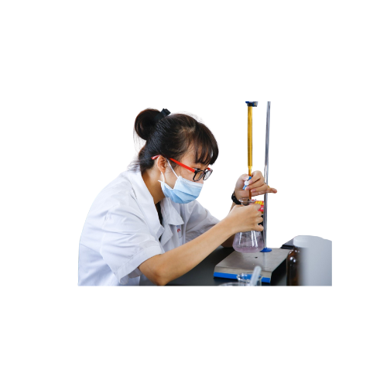
Vận hành máy pha trộn các nguyên liệu hóa học
1. Đặc điểm công việc vận hành máy pha trộn các nguyên liệu hóa học để chuẩn bị sản xuất bình xịt côn trùng
Đặc điểm công việc vận hành máy pha trộn các nguyên liệu hóa chất để chuẩn bị sản xuất bình xịt côn trùng là một quy trình chuyên môn đòi hỏi sự chính xác và cẩn thận.
Điều này bao gồm việc xác định tỷ lệ chính xác của các thành phần hóa học cần được trộn và đảm bảo rằng quy trình trộn diễn ra một cách đồng nhất và hiệu quả.

Slide 5
Vận hành máy pha trộn các nguyên liệu hóa học
2. Các dạng tai nạn lao động trong quá trình vận hành máy pha trộn các nguyên liệu hóa học để chuẩn bị sản xuất bình xịt côn trùng
Trong quá trình vận hành máy pha trộn các nguyên liệu hóa chất để chuẩn bị sản xuất bình xịt côn trùng, có một số dạng tai nạn lao động mà nhân viên cần phải cảnh giác và phòng tránh.
Một trong những tai nạn phổ biến là việc tiếp xúc trực tiếp với hóa chất, có thể gây ra bỏng hoặc kích ứng da nghiêm trọng.

Slide 6
Vận hành máy pha trộn các nguyên liệu hóa học
3. Nguyên nhân gây ra tai nạn lao động khi vận hành máy pha trộn các nguyên liệu hóa học để chuẩn bị sản xuất bình xịt côn trùng
Có nhiều nguyên nhân gây ra tai nạn lao động khi vận hành máy pha trộn các nguyên liệu hóa chất để chuẩn bị sản xuất bình xịt côn trùng.
Một trong những nguyên nhân chính là việc thiếu đào tạo và hiểu biết về quy trình và an toàn lao động.

Slide 7
Vận hành máy pha trộn các nguyên liệu hóa học
4. Biện pháp phòng tránh tai nạn lao động khi vận hành máy pha trộn các nguyên liệu hóa học để chuẩn bị sản xuất bình xịt côn trùng
Đầu tiên, nhân viên cần được đào tạo đầy đủ về cách sử dụng máy pha trộn và các loại hóa chất, cũng như biết cách đọc và hiểu các nhãn cảnh báo.
Huấn luyện này nên bao gồm việc giải thích về nguy cơ tiềm ẩn và biện pháp an toàn cụ thể trong quá trình làm việc.

Slide 8
Vận hành máy pha trộn các nguyên liệu hóa học
5. Quy định an toàn lao động khi vận hành máy pha trộn các nguyên liệu hóa học để chuẩn bị sản xuất bình xịt côn trùng
Quy định an toàn lao động khi vận hành máy pha trộn các nguyên liệu hóa chất để chuẩn bị sản xuất bình xịt côn trùng là một phần không thể thiếu trong môi trường làm việc.
Đầu tiên, việc đảm bảo rằng tất cả nhân viên được đào tạo về quy trình an toàn là cực kỳ quan trọng. Họ cần phải biết cách sử dụng máy pha trộn và các loại hóa chất một cách đúng cách, cũng như biết cách đối phó với các tình huống khẩn cấp.

Slide 9
Vận hành máy pha trộn các nguyên liệu hóa học
6. Xử lý tình huống tai nạn lao động khẩn cấp khi vận hành máy pha trộn các nguyên liệu hóa học để chuẩn bị sản xuất bình xịt côn trùng
Xử lý tình huống tai nạn lao động khẩn cấp khi vận hành máy pha trộn các nguyên liệu hóa chất để chuẩn bị sản xuất bình xịt côn trùng đòi hỏi sự nhanh nhẹn và quyết đoán từ phía nhân viên và cả nhóm làm việc.
Đầu tiên và quan trọng nhất, người làm việc gần khu vực xảy ra tai nạn cần ngay lập tức thông báo về tình hình cho người quản lý hoặc nhóm cứu hộ an toàn.

Slide 10
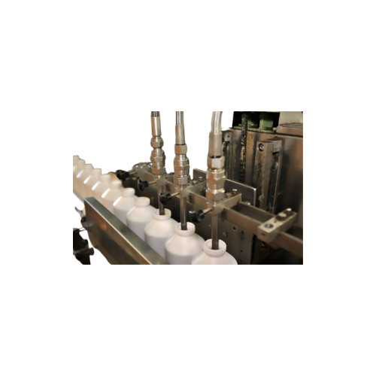
Vận hành máy bơm nguyên liệu hóa chất vào các chai kim loại
1. Đặc điểm công việc vận hành máy bơm nguyên liệu hóa chất vào các chai kim loại để tạo thành bình xịt côn trùng:
Đặc điểm công việc vận hành máy bơm nguyên liệu hóa chất vào các chai kim loại để tạo thành bình xịt côn trùng (insect spray) đòi hỏi sự cẩn thận và kiến thức kỹ thuật.
Quy trình này bao gồm việc kiểm soát và điều chỉnh các thông số kỹ thuật như áp suất, lưu lượng và hỗn hợp hóa chất. Công việc cũng yêu cầu sự quan sát tỉ mỉ để phát hiện và khắc phục sự cố kỹ thuật nếu có.

Slide 11
Vận hành máy bơm nguyên liệu hóa chất vào các chai kim loại
2. Các dạng tai nạn lao động trong quá trình vận hành máy bơm nguyên liệu hóa chất vào các chai kim loại để tạo thành bình xịt côn trùng:
Trong quá trình vận hành máy bơm nguyên liệu hóa chất vào các chai kim loại để tạo thành bình xịt côn trùng, có nhiều nguy cơ tai nạn lao động có thể xảy ra.
Một trong những nguyên nhân phổ biến là tai nạn hóa chất, khi có sự rò rỉ hoặc tràn hóa chất gây nguy hiểm cho nhân viên.

Slide 12
Vận hành máy bơm nguyên liệu hóa chất vào các chai kim loại
3. Nguyên nhân gây ra tai nạn lao động khi vận hành máy bơm nguyên liệu hóa chất vào các chai kim loại để tạo thành bình xịt côn trùng
Nguyên nhân gây ra tai nạn lao động khi vận hành máy bơm nguyên liệu hóa chất vào các chai kim loại để tạo thành bình xịt côn trùng có thể bao gồm nhiều yếu tố.
Một trong những nguyên nhân chính là sự thiếu hiểu biết hoặc tuân thủ không đúng các quy trình an toàn lao động.

Slide 13
Vận hành máy bơm nguyên liệu hóa chất vào các chai kim loại
4. Biện pháp phòng tránh tai nạn lao động khi vận hành máy bơm nguyên liệu hóa chất vào các chai kim loại để tạo thành bình xịt côn trùng:
Để phòng tránh tai nạn lao động khi vận hành máy bơm nguyên liệu hóa chất vào các chai kim loại để tạo thành bình xịt côn trùng, việc thực hiện quan trắc môi trường lao động là vô cùng quan trọng.
Đầu tiên, cần thiết lập các hệ thống quan trắc để đo lường và giám sát các yếu tố môi trường như nồng độ hóa chất trong không khí, áp suất làm việc và nhiệt độ xung quanh.

Slide 14
Vận hành máy bơm nguyên liệu hóa chất vào các chai kim loại
5. Quy định an toàn lao động khi vận hành máy bơm nguyên liệu hóa chất vào các chai kim loại để tạo thành bình xịt côn trùng:
Quy định an toàn lao động khi vận hành máy bơm nguyên liệu hóa chất vào các chai kim loại để tạo thành bình xịt côn trùng rất quan trọng để đảm bảo sự an toàn và làm việc hiệu quả của nhân viên.
Đầu tiên, cần phải đảm bảo rằng tất cả nhân viên được đào tạo về việc sử dụng máy móc và các hóa chất một cách an toàn và hiệu quả.

Slide 15
Vận hành máy bơm nguyên liệu hóa chất vào các chai kim loại
6. Xử lý tình huống tai nạn lao động khẩn cấp khi vận hành máy bơm nguyên liệu hóa chất vào các chai kim loại để tạo thành bình xịt côn trùng:
Xử lý tình huống tai nạn lao động khẩn cấp khi vận hành máy bơm nguyên liệu hóa chất vào các chai kim loại để tạo thành bình xịt côn trùng đòi hỏi sự phản ứng nhanh chóng và chính xác từ phía nhân viên và quản lý.
Trong trường hợp xảy ra tai nạn, việc đảm bảo sự an toàn của tất cả nhân viên là ưu tiên hàng đầu.

Slide 16
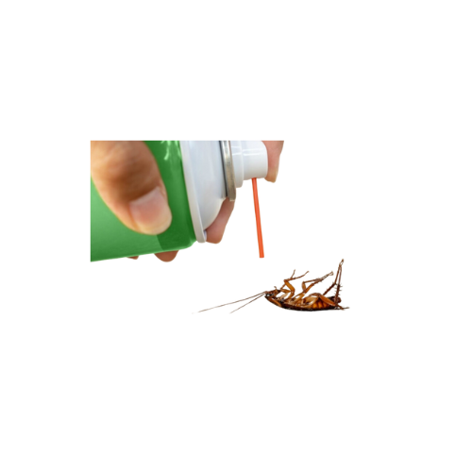
Kiểm tra chất lượng bình xịt côn trùng thành phẩm
1. Đặc điểm công việc kiểm tra chất lượng bình xịt côn trùng thành phẩm
Việc kiểm tra chất lượng bình xịt côn trùng (insect spray) thành phẩm đòi hỏi sự cẩn trọng và quan trọng để đảm bảo hiệu quả trong việc diệt trừ côn trùng và đồng thời đảm bảo an toàn cho người sử dụng.
Quy trình này bao gồm nhiều bước khác nhau như kiểm tra thành phần hoạt chất, đo lường nồng độ, và đánh giá khả năng diệt khuẩn.

Slide 17
Kiểm tra chất lượng bình xịt côn trùng thành phẩm
2. Các dạng tai nạn lao động trong quá trình kiểm tra chất lượng bình xịt côn trùng thành phẩm
Trong quá trình kiểm tra chất lượng bình xịt côn trùng (insect spray) thành phẩm, có một số dạng tai nạn lao động mà nhân viên có thể gặp phải.
Một trong những tai nạn phổ biến nhất là việc tiếp xúc với các hóa chất độc hại có trong thành phần của bình xịt.

Slide 18
Kiểm tra chất lượng bình xịt côn trùng thành phẩm
3. Nguyên nhân gây ra tai nạn lao động khi kiểm tra chất lượng bình xịt côn trùng thành phẩm
Có nhiều nguyên nhân gây ra tai nạn lao động khi kiểm tra chất lượng bình xịt côn trùng (insect spray) thành phẩm. Một trong những nguyên nhân chính là thiếu hiểu biết hoặc thiếu đào tạo về quy trình làm việc và an toàn lao động.
Khi nhân viên không hiểu rõ về các chất hoạt động trong bình xịt cũng như cách sử dụng các thiết bị kiểm tra, họ có thể gặp phải các tình huống không mong muốn, gây ra tai nạn.

Slide 19
Kiểm tra chất lượng bình xịt côn trùng thành phẩm
4. Biện pháp phòng tránh tai nạn lao động khi kiểm tra chất lượng bình xịt côn trùng thành phẩm
Để phòng tránh tai nạn lao động khi kiểm tra chất lượng bình xịt côn trùng (insect spray) thành phẩm, các biện pháp cần được áp dụng một cách thận trọng và hệ thống. Đầu tiên, đảm bảo rằng tất cả nhân viên được đào tạo đầy đủ về quy trình làm việc và an toàn lao động.
Việc này bao gồm hướng dẫn về cách sử dụng các thiết bị kiểm tra, quy trình xử lý hóa chất một cách an toàn và cách thực hiện các biện pháp cấp cứu khi cần thiết.

Slide 20
Kiểm tra chất lượng bình xịt côn trùng thành phẩm
5. Quy định an toàn lao động khi kiểm tra chất lượng bình xịt côn trùng thành phẩm
Quy định an toàn lao động khi kiểm tra chất lượng bình xịt côn trùng (insect spray) thành phẩm đóng vai trò quan trọng trong việc đảm bảo sự an toàn và bảo vệ sức khỏe của nhân viên tham gia vào quá trình này.
Các quy định này thường bao gồm việc đào tạo và hướng dẫn nhân viên về các biện pháp an toàn khi làm việc với hóa chất, bao gồm cách sử dụng, bảo quản và xử lý chúng một cách an toàn.

Slide 21
Kiểm tra chất lượng bình xịt côn trùng thành phẩm
6. Xử lý tình huống tai nạn lao động khẩn cấp khi kiểm tra chất lượng bình xịt côn trùng thành phẩm
Xử lý tình huống tai nạn lao động khẩn cấp khi kiểm tra chất lượng bình xịt côn trùng (insect spray) thành phẩm đòi hỏi sự nhanh nhạy và kỹ năng xử lý tốt từ các nhân viên tham gia.
Trong trường hợp xảy ra tai nạn, việc đầu tiên là đảm bảo an toàn cho bản thân và người khác bằng cách ngừng công việc và di chuyển ra khỏi nguy cơ.

Slide 22
Cảm ơn các bạn đã theo dõi
Mọi thắc mắc về bài giảng xin liên hệ với chúng tôi theo thông tin bên dưới:
CÔNG TY TNHH HUẤN LUYỆN AN TOÀN VÀ QUAN TRẮC MÔI TRƯỜNG NAM VIỆT (AN TOÀN NAM VIỆT)
Địa chỉ: Lầu 2, số 655 Đường Điện Biên Phủ, Phường 25, Quận Bình Thạnh, Thành phố Hồ Chí Minh, Việt Nam
Hotline 0908.111.791
Website https://antoannamviet.com/
Email: Lienhe@antoannamviet.com

